Slide 1

Introduzione
Prof. Roberto Capone
Precorso di Fisica 2011/2012
Facoltà di Agraria

Slide 2
Precorso di fisica
Docente: Prof. Roberto Capone
Ore di didattica: 32 (di cui 16 di lezione frontale e 16 di esercitazioni)
Aula 17
Appunti delle lezioni: www.robertocapone.com
Notizie burocratiche: www.agrariaunibas.eu
Prova finale: dal 10 al 21 ottobre (durata 2h)
Contatti: robertocapone69@gmail.com

Slide 3
Orario delle lezioni
 | LUNEDI’ | MARTEDI’ | MERCOLEDI’ | GIOVEDI’ | VENERDI’
9:00-10:00 |  | FISICA |  | FISICA
10:00-11:00
11:00-12:00 | FISICA |  | FISICA
12:00-13:00
14:30-15:30 |  |  |  |  | FISICA
15:30-16:30
16:30-17:30
17:30-18:30

Slide 4
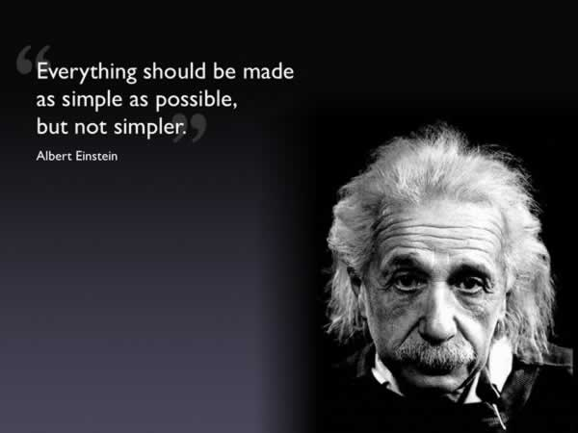
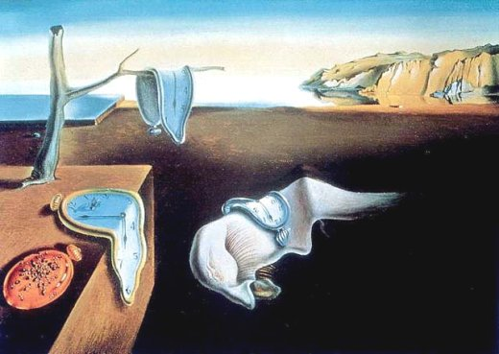
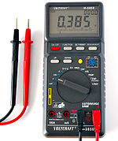
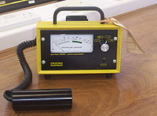
MISURE E MISURAZIONI
Che cos’è la Fisica;
misure e misurazioni;
il sistema internazionale;
lunghezza, tempo, massa;
tutto è relativo.

Slide 5
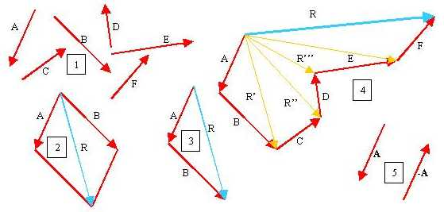
I VETTORI
Vettori e scalari;
somma di vettori, metodo grafico;
i vettori e le loro componenti;
vettori unitari;
addizione di vettori per mezzo delle loro componenti;
i vettori e le leggi della fisica;
prodotto di vettori.

Slide 6
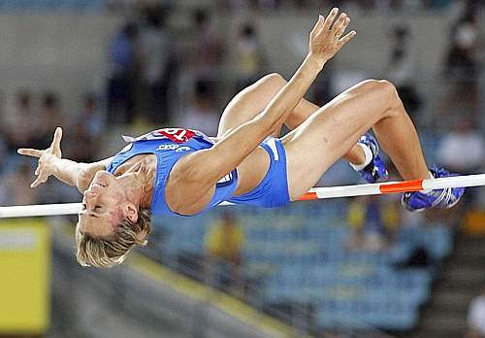
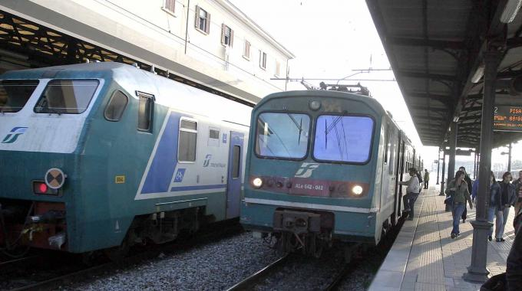
I MOTI UNIDIMENSIONALI
Il moto;
posizione e spostamento;
velocità media e velocità istantanea;
accelerazione;
il moto rettilineo uniforme;
il moto uniformemente accelerato;
il moto di caduta libera.

Slide 7
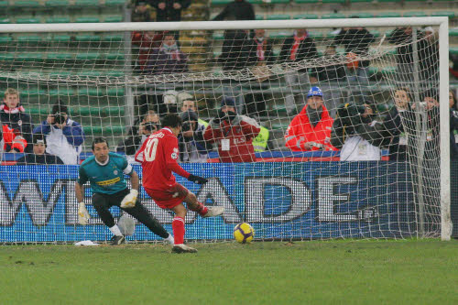
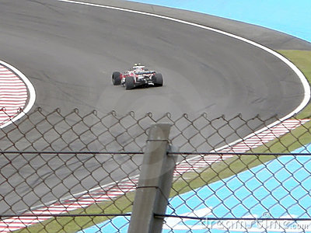
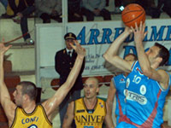
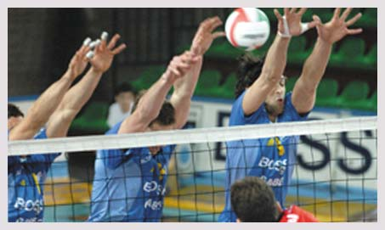
I MOTI IN DUE DIMENSIONI
Il moto parabolico;
il moto circolare.

Slide 8
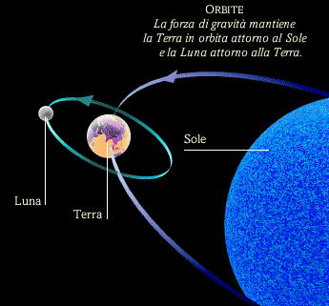
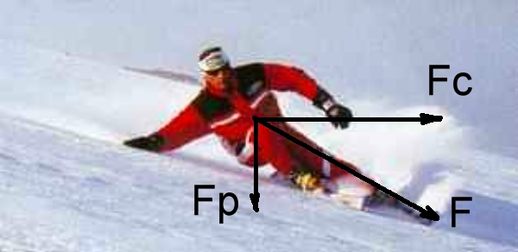
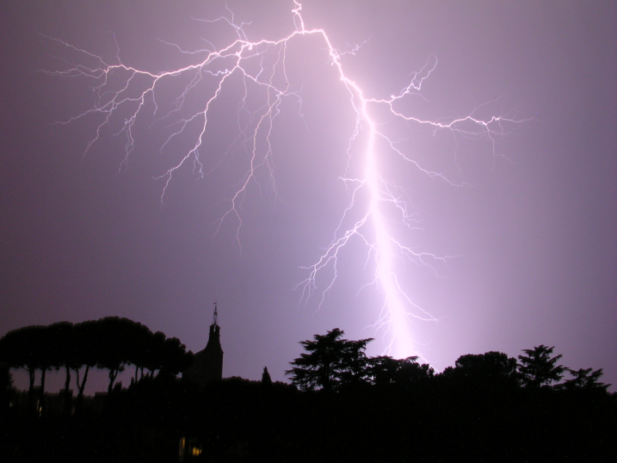
LE FORZE: ANALISI STATICA
la forza peso
la tensione delle funi
la forza gravitazionale
la forza elettrostatica
la forza di attrito

Slide 9
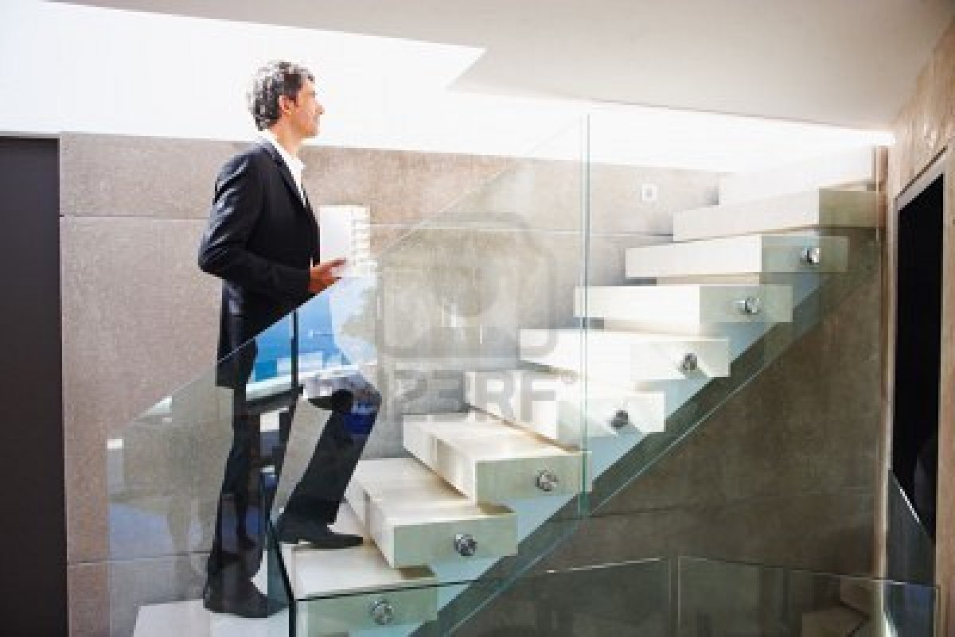
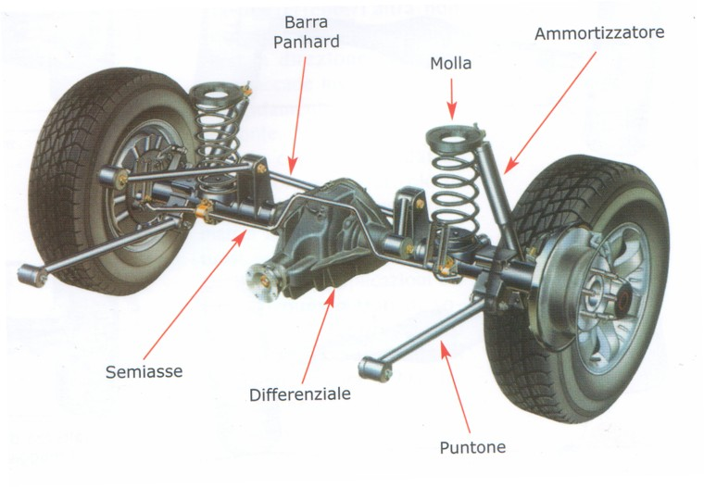
LE FORZE: ANALISI DINAMICA
Le leggi di Newton;
applicazioni: il piano inclinato; le carrucole; il pendolo semplice;.

Slide 10
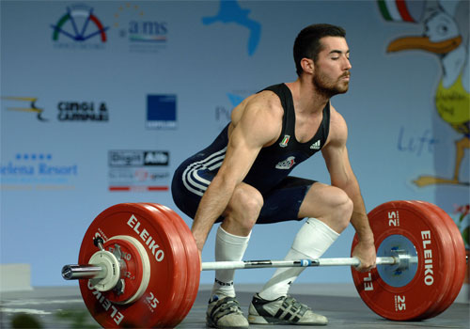

ENERGIA E LAVORO
Lavoro di una forza
La potenza
Teorema delle forze vive
Teorema di conservazione dell’energia meccanica
Lavoro svolto da forze non conservative

Slide 11
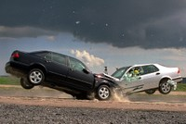
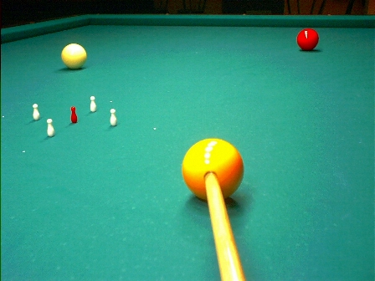
URTI
Impulso e quantità di moto
Teorema dell’impulso
Classificazione degli urti

Slide 12
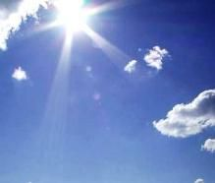
TERMOLOGIA
La temperatura
Il calore
L’equilibrio termico
Il trasferimento di calore:
conduzione, convezione, irraggiamento
Equazione di continuità
del calore
I passaggi di stato
Equazione di continuità e passaggi di stato

Slide 13

Che cos’è la fisica
La fisica (dal greco phýsis = natura) è la scienza che studia i fenomeni naturali (a esclusione di quelli che comportano trasformazioni chimiche della materia e i processi biologici), al fine di descriverli misurandone le proprietà (o grandezze) e stabilendo tra queste relazioni matematiche (leggi).

Slide 14
La filosofia della scienza
Scriveva Galileo Galilei ne ”Il Saggiatore”: La ﬁlosoﬁa è scritta in questo grandissimo libro che continuamente ci sta aperto innanzi a gli occhi (io dico l’universo) ma non si può intendere se prima non s’impara a intender la lingua, e conoscere i caratteri, né quali è scritto. Egli è scritto in lingua matematica, e i caratteri son triangoli, cerchi, ed altre ﬁgure geometriche, senza i quali mezzi è impossibile a intenderne umanamente parola; senza questi è un aggirarsi vanamente per un oscuro labirinto

Slide 15


Testi di riferimento
D. Halliday, R. Resnick, J. Walker, Fondamenti di Fisica, sesta edizione, casa editrice Ambrosiana;
Jewett & Serway, Principi di Fisica, quarta edizione, Vol.1, casa editrice Edises

